Slide 1
Однорангова мережа на основі блокчейн для автоматизованої платіжної системи: захист звіту з курсової роботи
виконав: ІПЗ-33 Гоша Давід Олександрович керівник: д.т.н. с.н.с. Порєв Геннадій Володимирович

Slide 2
Вступ
Цілі роботи
Мережева архітектура блокчейну
Програмне забеспечення
Механізм консенсусу в застосунку
Висновки

Slide 3

Вступ. Мета
Ключовими цілями цього проекту є створення масштабованої та ефективної блокчейн-системи, яка зменшує затримку транзакцій, мінімізує споживання енергії, уникає ризиків централізації та знижує високі комісії за транзакції. Основна увага приділяється створенню екологічно чистої та демократичної блокчейн-мережі, що працює в режимі реального часу і підходить для повсякденної комерційної діяльності.

Slide 4
Цілі роботи
4
Розробити блокчейн-систему з гібридною мережевою архітектурою, що дозволить зменшити затримку транзакцій та підвищити масштабованість мережі.
01
Реалізувати гібридний механізм консенсусу, що поєднує в собі доказ часу, що минув (PoET) та доказ роботи (PoW), з метою зменшення ризиків централізації та зниження енергоспоживання у порівнянні з традиційними блокчейн-системами.
02
Вирішення проблеми високих комісійних витрат за рахунок підтримки ефективної роботи мережі навіть при великих обсягах транзакцій, що забезпечує нижчу комісію за транзакції для користувачів.
03

Slide 5
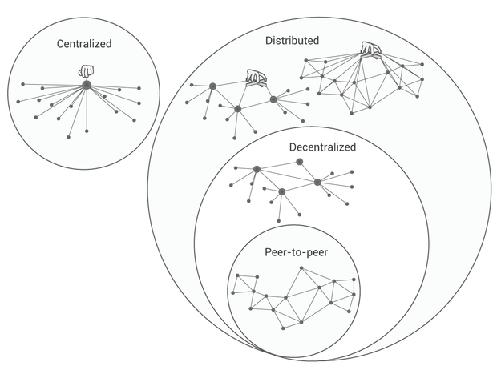
Мережева архітектура блокчейну
5
Цей блокчейн-додаток використовує гібридну мережеву архітектуру, яка поєднує в собі як клієнт-серверні, так і однорангові характеристики. Це забезпечує ефективну комунікацію між клієнтами, вузлами, серверами пулу та серверами часу. Мережевий потік ретельно планується, щоб забезпечити максимальну безпеку і зручність для широкого кола користувачів.
Взаємодія між клієнтом і сервером в основному зводиться до того, що клієнти взаємодіють з вузлами для отримання балансу, інформації про блок або для запису транзакції в блоці. Вузли надсилають запити до інших вузлів однорангової мережі, щоб додати новий блок до блокчейну, а також можуть запитувати певний діапазон майнінгу у пул-сервера або запитувати поточний стан часу у сервера часу. Зв'язок між вузлами здійснюється за допомогою функції handleServer, яка прослуховує різні вхідні запити і відповідно реагує на них.

Slide 6
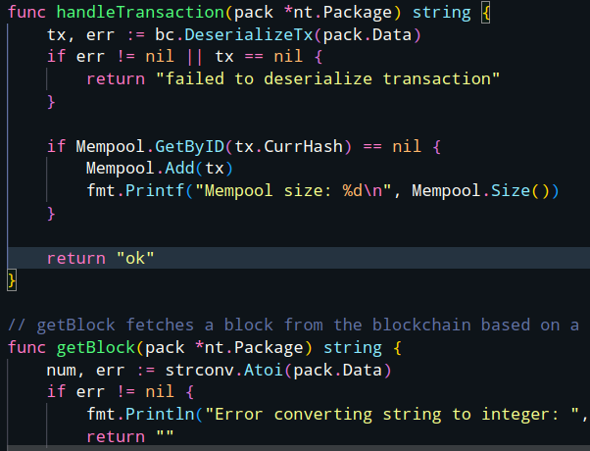
Програмне забезпечення
6
Архітектура програмного забезпечення системи електронних платежів на основі блокчейну розроблена таким чином, щоб забезпечити максимальну безпеку та зручність використання для широкого кола користувачів. Система включає в себе веб-гаманець і консольний інтерфейс, що робить її доступною як для досвідчених користувачів криптовалют, так і для тих, хто ними не володіє. Програмні компоненти включають в себе Blockchain Nodes, Blockchain Ledger, Mempool, процес перевірки транзакцій і веб-гаманець. Ці компоненти працюють разом, щоб підтримувати мережу блокчейн і гарантувати, що тільки дійсні транзакції будуть включені в блокчейн.

Slide 7
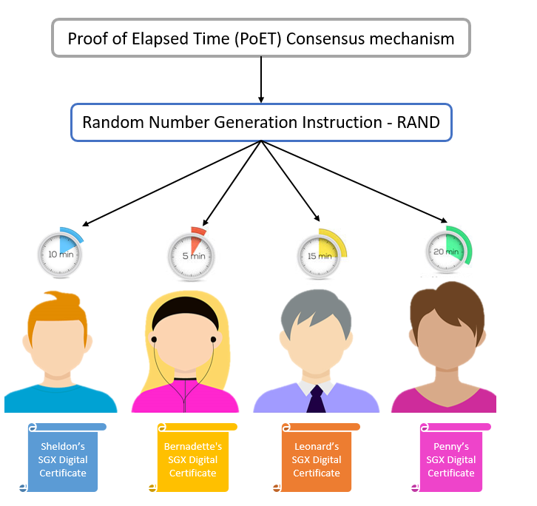
Механізм консенсусу в застосунку
7
Механізм консенсусу, що використовується в додатку, є гібридною моделлю, яка поєднує в собі доказ часу, що минув (PoET) і доказ роботи (PoW). Цей механізм забезпечує справедливість, підтримуючи децентралізоване середовище, де кожен вузол-учасник має справедливу можливість видобувати блок, зберігаючи при цьому безпеку системи.
Структура і компоненти цього блокчейн-додатку забезпечують надійну, децентралізовану систему, гарантуючи безпеку і цілісність транзакцій. Його дизайн робить його придатним для різноманітних застосувань, включаючи криптовалюти та децентралізовані додатки (dApps), пропонуючи багатообіцяючу перспективу для майбутніх досліджень і розробок в області технології блокчейн.

Slide 8

Висновки
8
Було успішно розроблено надійну систему блокчейн, яка вирішує ключові проблеми існуючих технологій. Досягнуто значного скорочення затримки транзакцій та споживання енергії, досягли значних успіхів у масштабуванні та зберегли тверду прихильність до децентралізації. Завдяки інноваційному гібридному механізму консенсусу та дизайну мережі продемонструвано, що можна створити ефективний та інклюзивний блокчейн. Потенціал цієї технології та закладає міцний фундамент для майбутніх досягнень у цій галузі.

